Slide 1
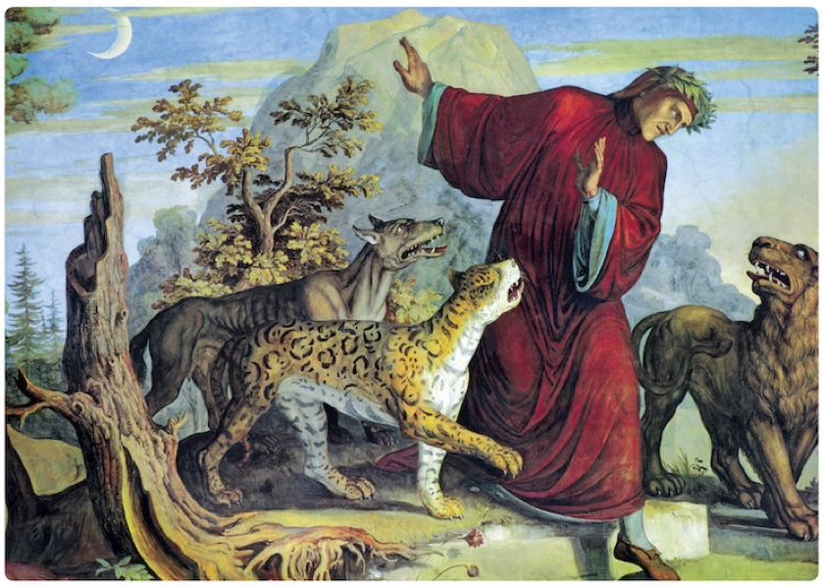
LA SELVA OSCURA
CANTO I

Slide 2
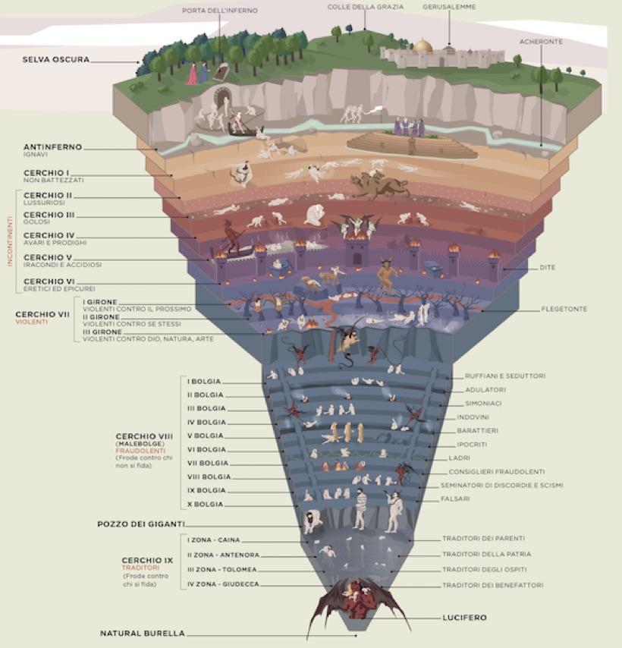
L’Inferno
Leggi la p. 13 del manuale per capire come è strutturato l’Inferno dantesco e dove si svolgerà la prima parte del viaggio di Dante.

Slide 3
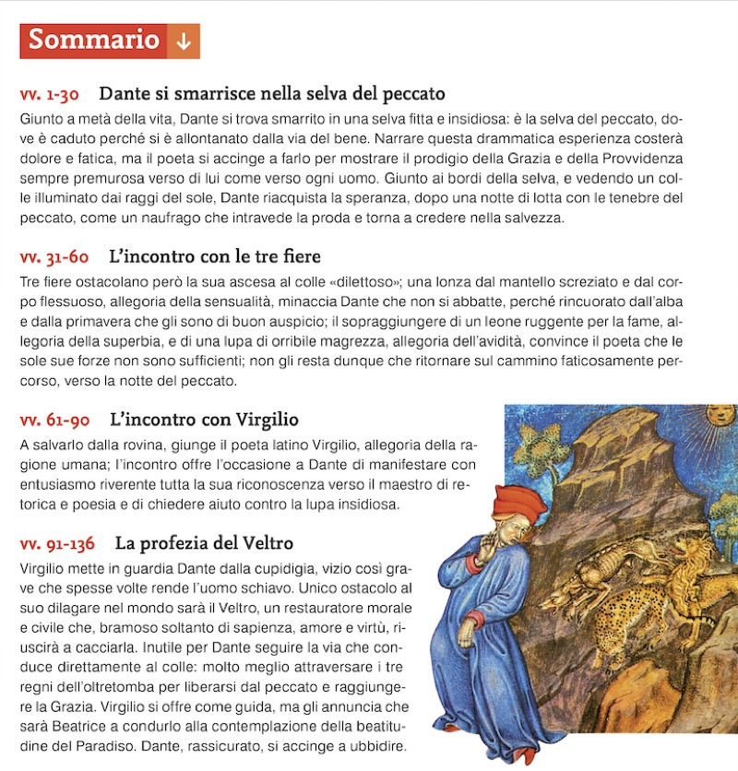
Leggi il sommario del canto I e completa lo schema a destra:
TEMPO | Giovedì santo 7 aprile 1300, notte Venerdì santo 8 aprile, alba
LUOGO
PERSONAGGI

Slide 4
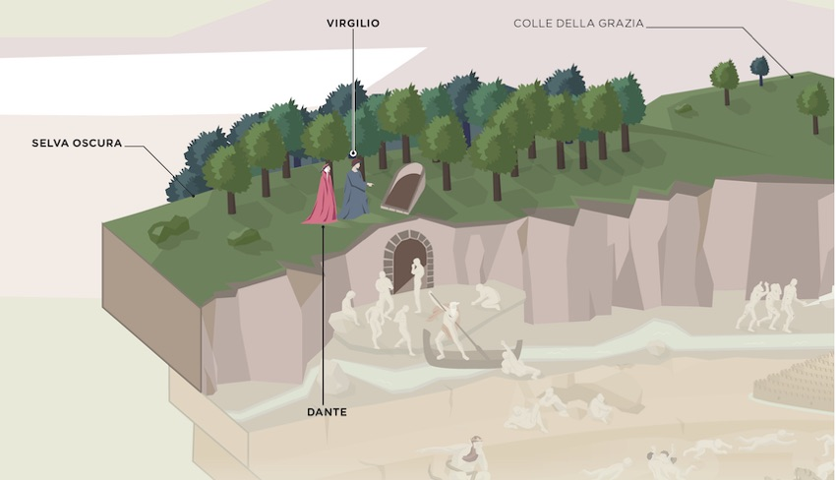
Osserva il luogo in cui si svolge il canto I dell’Inferno e, per ognuna delle indicazioni che trovi sulla mappa, inserisci una breve didascalia, come nell’esempio:
È …
È …
È …
È il protagonista della vicenda; giunto a metà della sua vita si trova smarrito in una selva oscura.

Slide 5
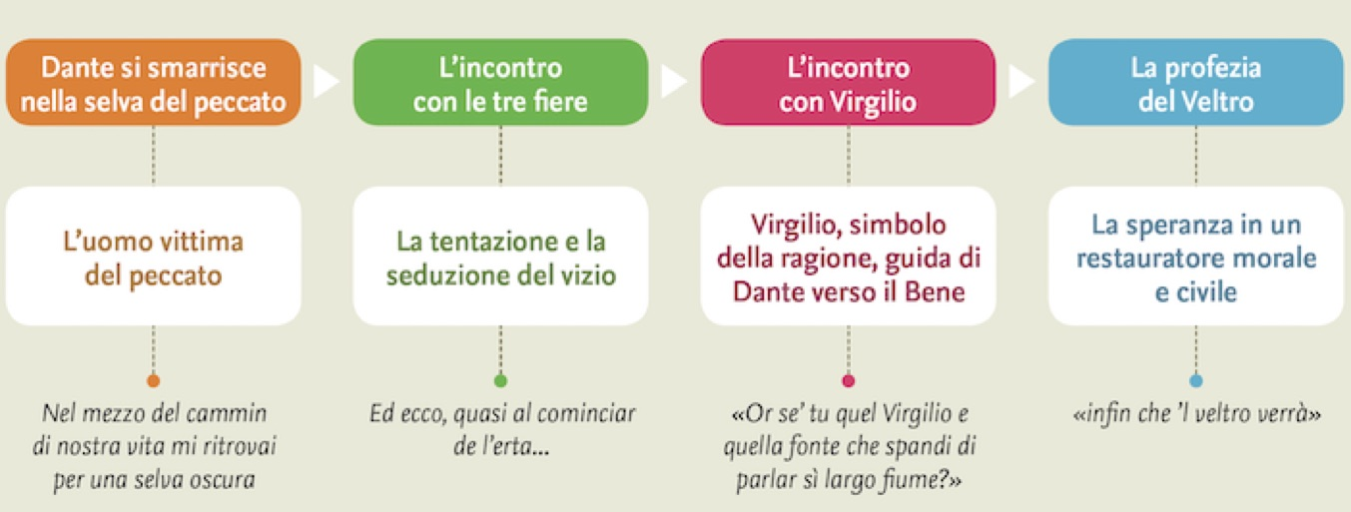
FASE 1 – Comprensione del testo
Leggi ora il canto alle pp. 20-29 del tuo manuale. Se vuoi, puoi ascoltare il testo integrale del canto a questo link:
Scegli poi una delle 4 sequenze in cui abbiamo suddiviso il canto nel Sommario e preparati a illustrarla al resto della classe. Puoi utilizzare come base questo schema riassuntivo:
Link audiolettura canto 1

Slide 6
FASE 2 – Analisi del testo
Leggi a p. 30 l’analisi del canto I e preparati a rispondere alle seguenti domande:
Qual è la funzione del canto I?
Quali significati allegorici riesci a individuare nel canto?
Che cosa rappresenta il Veltro?
Approfondisci i contenuti del canto, leggendo il commento del critico Michele Barbi, che trovi al link indicato.
Link lettura critica
Quali sono i concetti fondamentali espressi da Barbi?

Slide 7
Uno degli strumenti espressivi più utilizzati da Dante nella Commedia è la similitudine.
Leggi qui sotto la sua definizione.
Individua nel canto I un’altra similitudine e spiegala, indicando quali sono i due termini del paragone, quali i nessi comparativi e il significato complessivo.

Slide 8
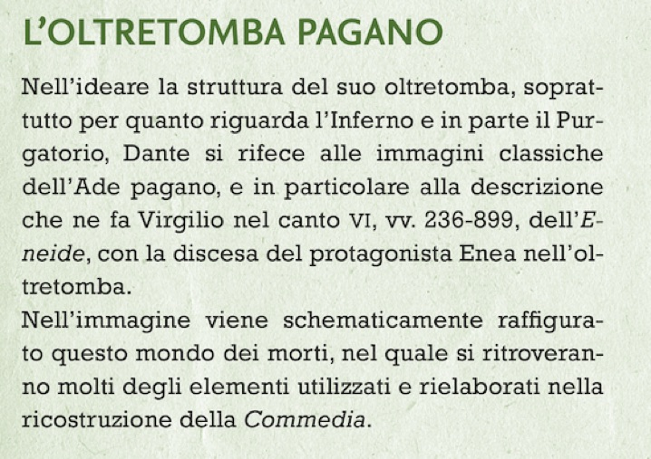
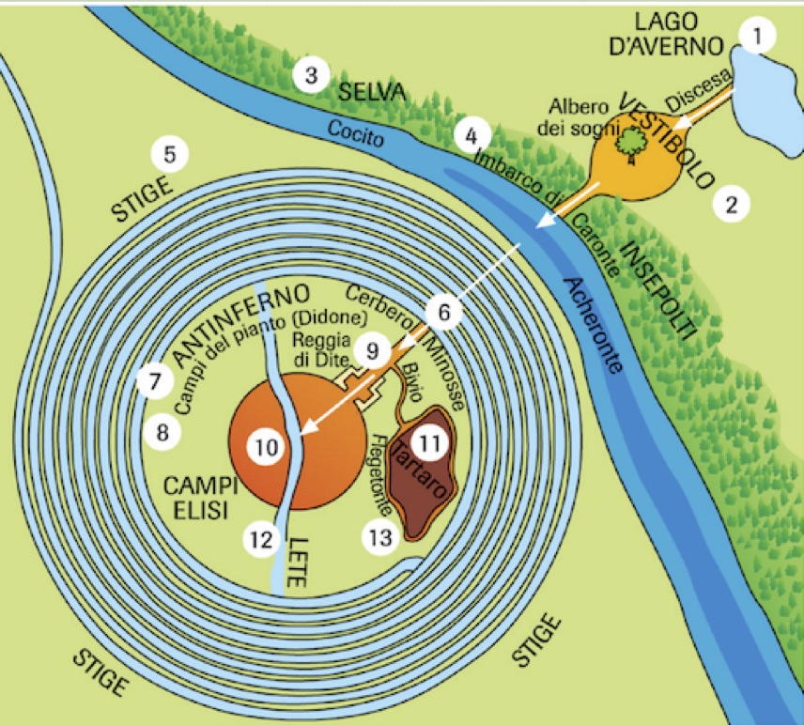
Secondo la rappresentazione di Virgilio, dove dovrebbe trovarsi Dante nel canto I dell’Inferno?

Slide 9
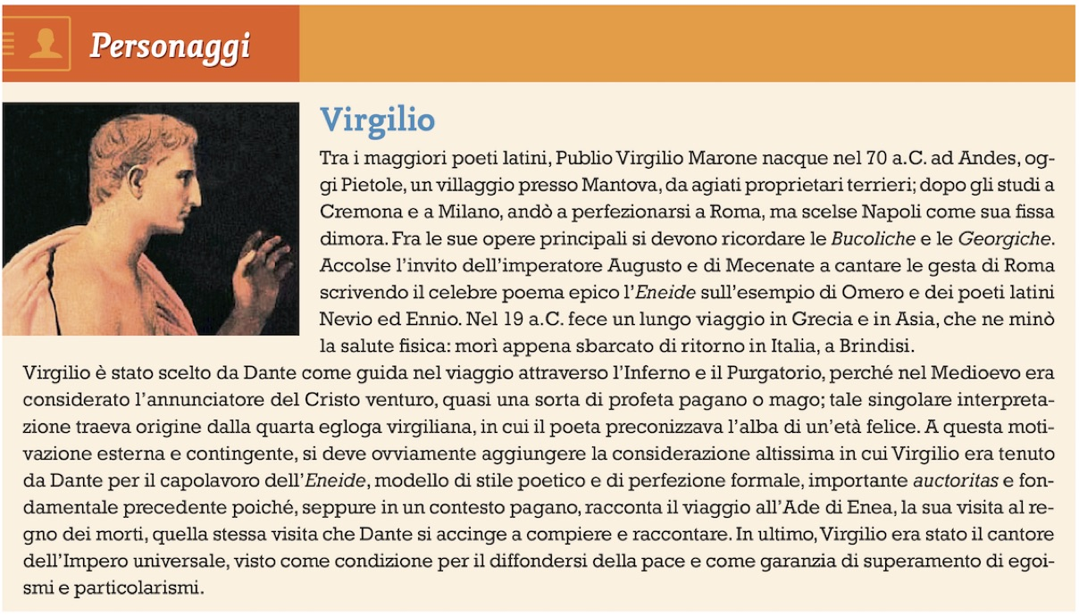
In questo canto, fa la sua comparsa uno dei personaggi più importanti dell’opera: Virgilio.
Leggi la scheda riportata qui sotto.
Spiega poi chi è Virgilio e qual è la sua funzione nel poema.

Slide 10
FASE 3 – Rielaborazione
Svolgi, da solo o in gruppo, una delle attività seguenti.
Riportiamo qui di seguito l’incipit dell’Iliade di Omero: stabilisci un confronto fra questo testo e quello dantesco.

Slide 11
FASE 4 – AUTOVERIFICA
Svolgi gli esercizi che trovi a questo link.
Link esercizi interattivi

